Slide 1

Výchova ke zdraví
VY_32_INOVACE_05_20_sport

Slide 2
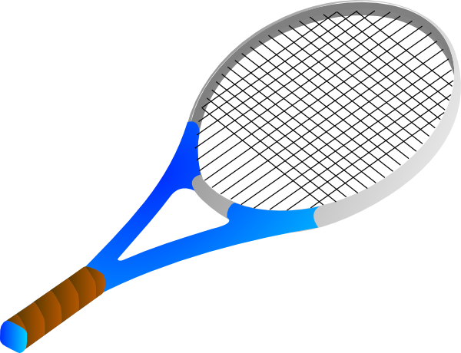
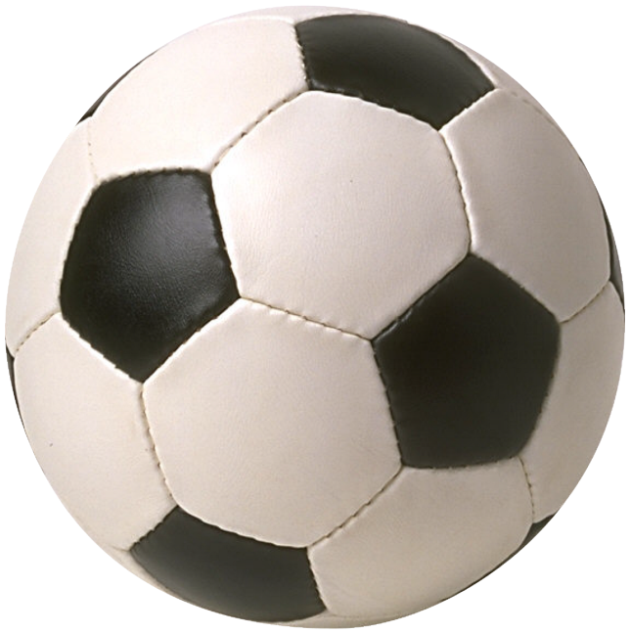
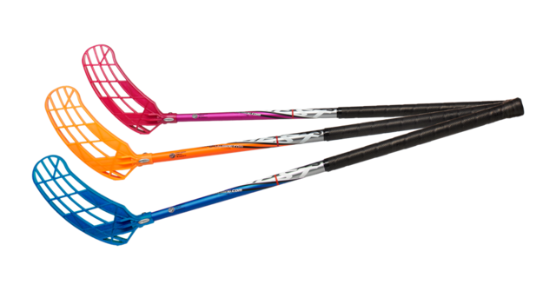

SPORT

Slide 3
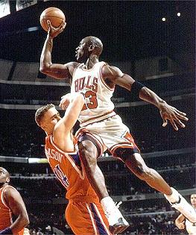
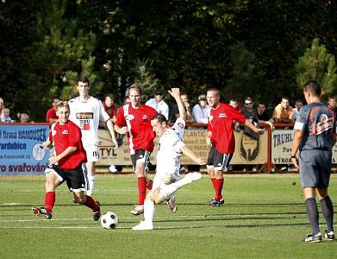
Kolektivní hry a sporty
Kolektivní hry a sporty vyžadují kromě určitých dovedností a fyzické
kondice také spolupráci se spoluhráči.
Kolektivní sporty obohacují člověka tělesně, ale i duševně:
učíme se: - přesnosti
- soustředěnosti
- spolehlivosti
Jaké znáš kolektivní sporty?

Slide 4
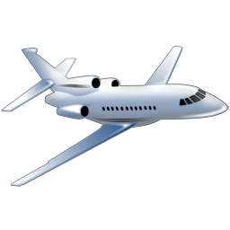
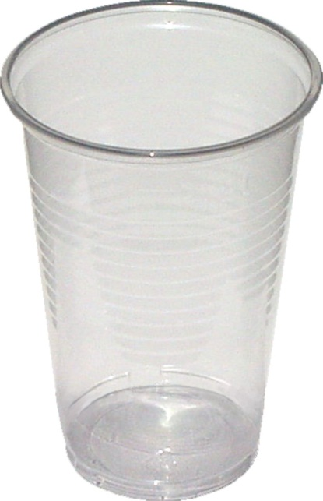
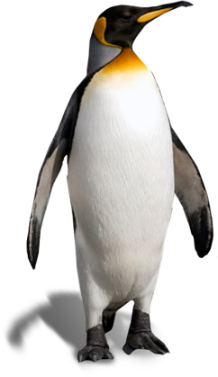

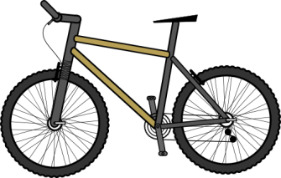
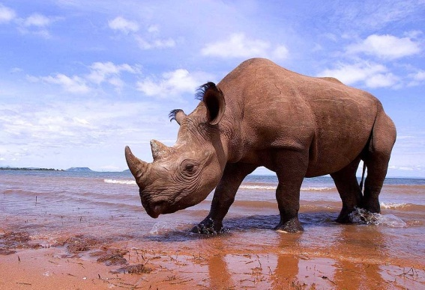
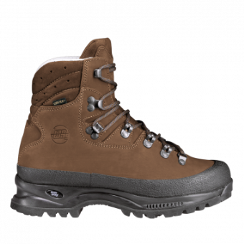

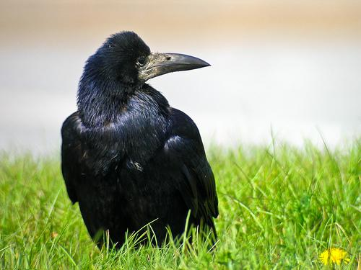
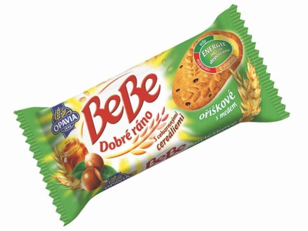
3
1
2
3
T
L
4
B
7
6
5
R
K
6
Č
10
7
1
9
8
R
A
9
O
O
O
10
L
E
5
8
4
2

Slide 5
K
O
L
E
K
T
I
V
N
Í

Slide 6
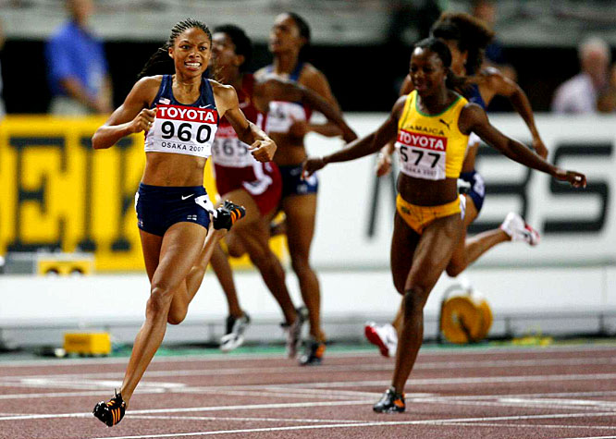
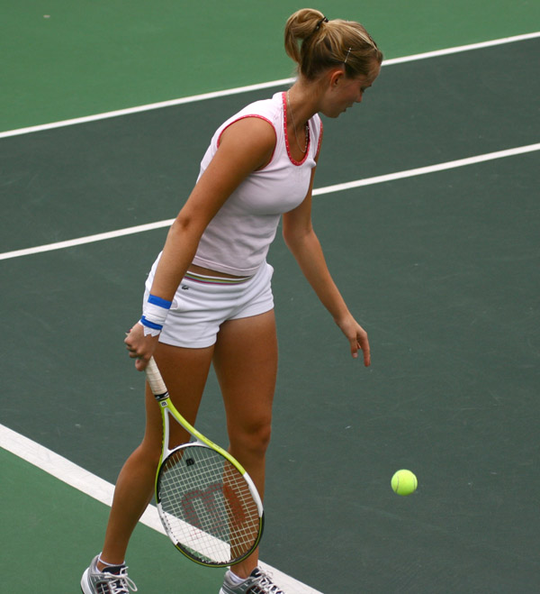
Individuální sporty
Sportuje každý sám za sebe.
Tyto sporty vedou k překonávání překážek,
posilují vůli i touhu po vítězství.
Jaké znáš individuální sporty?

Slide 7

Jaké znáš druhy sportů?
Napiš do tabulky | Příklady
 | FOTBAL
 | HOKEJ
 | JUDO
 | KOŠÍKOVÁ
 | BASKETBAL
 | FLORBALPLAVÁNÍ
 | LYŽOVÁNÍ
 | GYMNASTIKA
 | KRASOBRUSLENÍ
 | VZPÍRÁNÍ

Slide 8
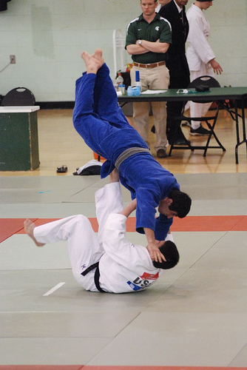
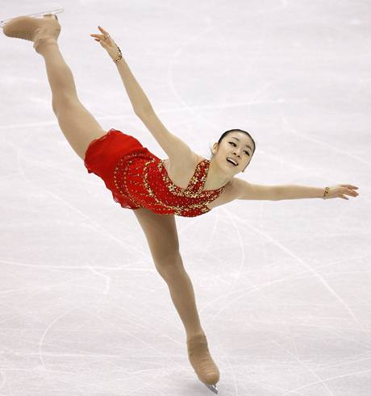
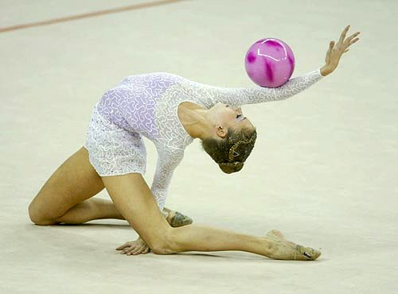
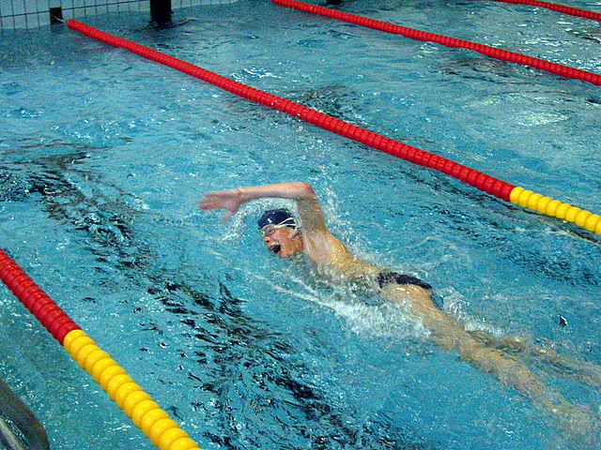
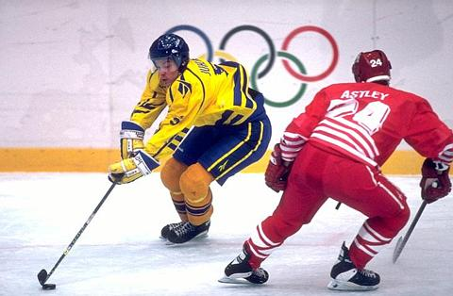
Spoj obrázky s textem
Judo
Hokej
Gymnastika
Plavání
Krasobruslení

Slide 9
Spoj obrázky s textem
Judo
Hokej
Gymnastika
Plavání
Krasobruslení

Slide 10
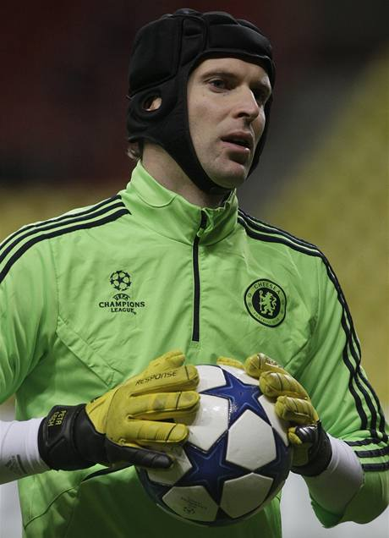
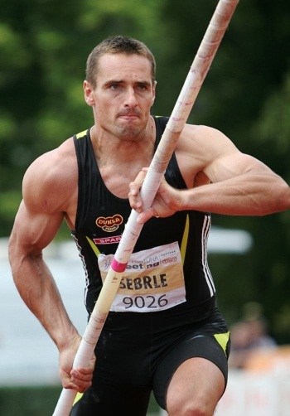
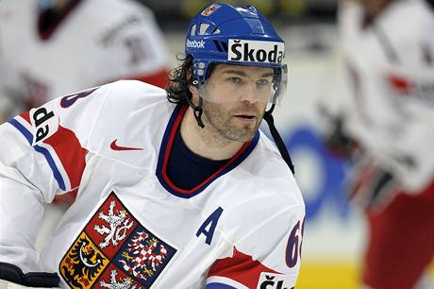
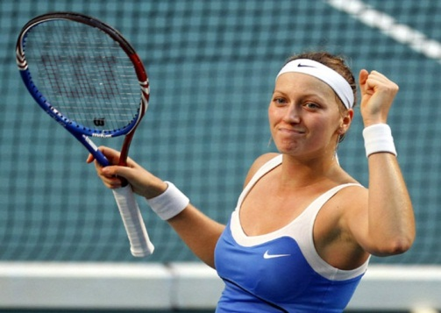
Poznáš české sportovce?
Přetáhni jména pod sportovce
SPRÁVNÉ ŘEŠENÍ
Petr Čech
Roman Šebrle
Jaromír Jágr
Petra Kvitová
Petra Kvitová
Petr Čech
Jaromír Jágr
Roman Šebrle

Slide 11
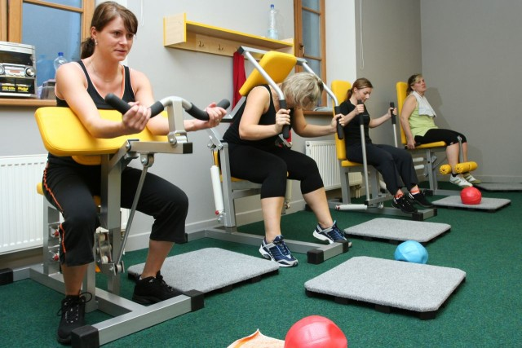
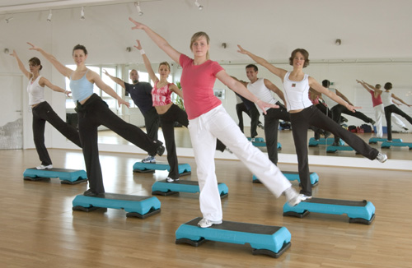
Kondiční cvičení
Kondiční cvičení nám pomáhá udržet si dobrou
tělesnou i duševní zdatnost.
Patří sem především rychlá chůze,
běh, aerobik, cvičení v posilovnách.

Slide 12
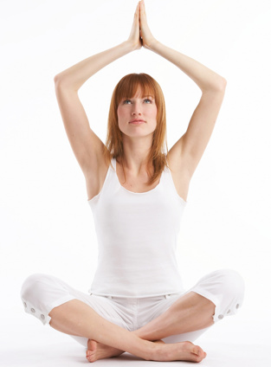
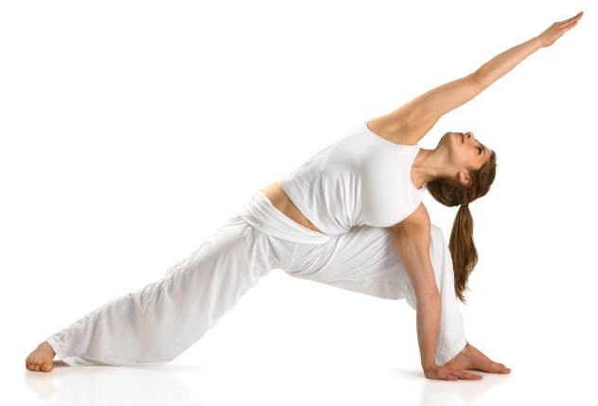
Jóga
Jóga se k nám rozšířila v poslední době z východních zemí.
Jedná se o nenásilnou tělesnou a duševní relaxaci.
Člověk se zároveň naučí správnému a řízenému dýchání, což vede
k lepšímu okysličování tělesných orgánů i mozku.
Dívky zvláště ocení, že cvičení jógy získají štíhlé a pružné tělo.
Je dobré cvičit pod dohledem zkušeného učitele.
nebo za pomoci odborné literatury.

Slide 13

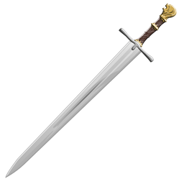
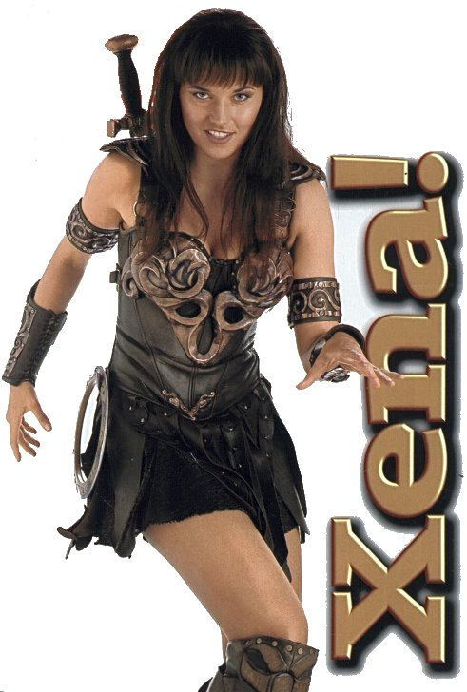
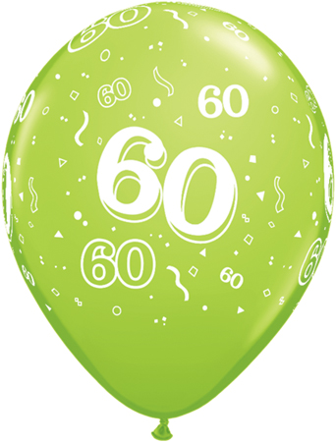
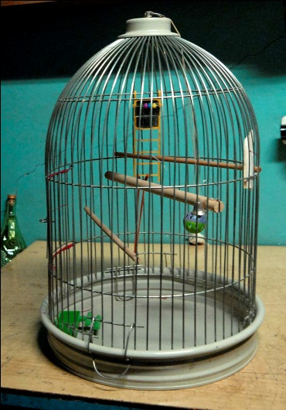
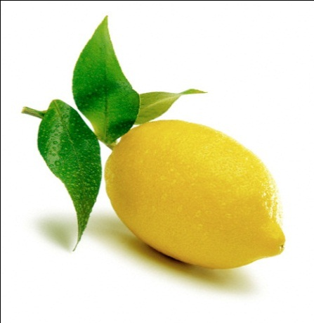
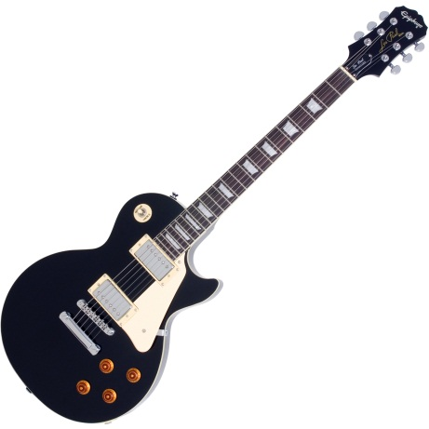
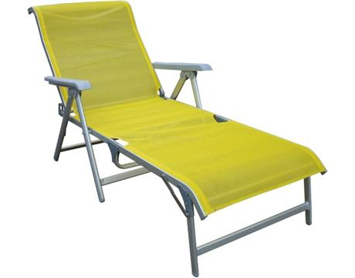
1
8
5
1
A
2
H
K
3
4
Ó
E
5
6
Y
A
7
T
R
4
Č
3
8
7
6
2

Slide 14
R
E
L
A
X
A
C
E

Slide 15

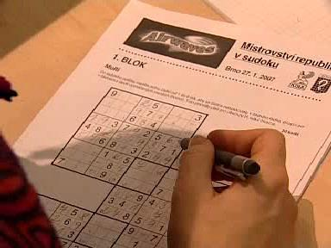
Pasivní odpočinek
Protihodnotou sportu a cvičení je
pasivní odpočinek.
Občasný odpočinek vleže s knihou či křížovkou může prospět našemu zdraví stejně jako aktivní pohyb .

Slide 16
Popis
2. snímek – úvod
3. snímek –slouží k výkladu
4. snímek –žáci interaktivním perem vyluští tajenku
5. snímek –správné vypracování předchozího snímku
6. snímek –slouží k výkladu
7. snímek –žáci vypíší interaktivním perem do tabulky druhy sportů
8. snímek – spojovačka
9. snímek –správné vypracování předchozího snímku
10. snímek – žáci interaktivním přiřadí jméno ke sportovci
11. snímek –slouží k výkladu
12. snímek – slouží k výkladu
13. snímek – žáci interaktivním perem vyluští tajenku
14. snímek - správné řešení tajenky
15. snímek - slouží k výkladu
16. snímek - popis
17. snímek - zdroje

Slide 17
Zdroje
Obrázek 1 – http://i.cdn.turner.com/sivault/multimedia/photo_gallery/0709/iaaf.track.5/images/op2x-15107-mid.jpg
Obrázek 2 -http://www.florbalova-hokejka.cz/editor/image/eshop_products_other_pictures/filename_85.png
Obrázek 3 - http://www.clker.com/cliparts/6/1/c/7/1194986775206994899tennis_racket_01.svg.hi.png
Obrázek 4 - http://www.clker.com/cliparts/6/9/f/3/1236268200731607114Chrisdesign_tennis_ball.svg.hi.png
Obrázek 5 - http://www.avatars-mania.com/images/Football/Fonds/Soccer%20ball.png
Obrázek 6 - http://www.oferta.cz/produkty/73213
Obrázek 7 -http://www.sportuj.com/storage/200712290931_nba.jpg
Obrázek 8 -http://s.topkontakt.cz/images/img_product/original/02846/02846931_foto__586d2ea356.png
Obrázek 9 - http://nd02.jxs.cz/351/399/777aad6521_57340579_o2.jpg
Obrázek 10 - http://www.fanmotion.cz/files/tenis_foto.jpg
Obrázek 11 - http://www.mzv.cz/public/2b/6c/64/617777_528959_krtecek.jpg
Obrázek 12 -http://www.abclinuxu.cz/images/screenshots/8/7/178078-tesco-novinky-6700028403220170721.jpg
Obrázek 13 - http://obrazky.superia.cz/nahled-velky/horske_kolo.png
Obrázek 14 - http://i.idnes.cz/09/033/gal/ALD2a10ad_MDF47265.JPG
Obrázek 15 -http://www.cesky-hokej.cz/wp-content/gallery/hokej/hokej-2.jpg
Obrázek 16 - http://www.balondekor.cz/assets/images/hlavni-nabidka/Tanec/gymnastika.jpg.jpg
Obrázek 17 - http://www.watersidesharks.com/Male%20Judo%203%20L.jpg
Obrázek 18 -http://i.lidovky.cz/10/051/lngal/VRB32ff30__RDP5933.jpg
Obrázek 19 - http://www.dvd-ppt-slideshow.com/blog/wp-content/uploads/2011/07/petra-kvitova-wallpaper-8.jpg
Obrázek 20 - http://i.lidovky.cz/10/102/lngal/VLH3693d0_p201010180718901.jpg
Obrázek 21 - http://img.aktualne.centrum.cz/338/54/3385440-roman-sebrle.jpg
Obrázek 22 – http://www.studio93.cz/images/posilovna/posilovna_2.jpg
Obrázek 23 - http://freeexercisevideos.org/wp-content/uploads/2011/01/step-aerobic-videos.jpg
Obrázek 24 - http://modniblog.cz/wp-content/uploads/2010/05/power-joga-2.jpg
Obrázek 25 - http://www.minisvetskolka.cz/rs/images/stories/joga1.jpg
Obrázek 26 - http://www.veryicon.com/icon/png/Movie%20%26%20TV/Narnia/Peters%20Sword.png
Obrázek 27 - http://data.vsedomu.cz/zahrada/0001/460/lehatko-relaxacni-97349-deluxe-zlute.jpg
Obrázek 28 - http://dust.xixao.com/files/klec1.jpg
Obrázek 29 - http://www.ebalonky.cz/images/nar60zeleny.jpg
Obrázek 30 - http://nd03.jxs.cz/446/922/ed54016187_64984824_o2.jpg
Obrázek 31 - http://muziker.cz/ftp/shop/product_images/epiphone_les-paul-standard-ebony_97.jpg
Obrázek 32– http://s3.amazonaws.com/pixmac-preview/young-woman-lying-under-tree-and-reading-book-3.jpg
Obrázek 33- http://files.vandi.webnode.cz/200000006-a79aba811b/citron_1.jpg
Obrázek 34 - http://img7.ct24.cz/cache/616x347/article/5/460/45999.jpg
Autorem materiálu a všech jeho částí, není-li uvedeno jinak, je Mgr. Hana Pajkrtová.

